Slide 1
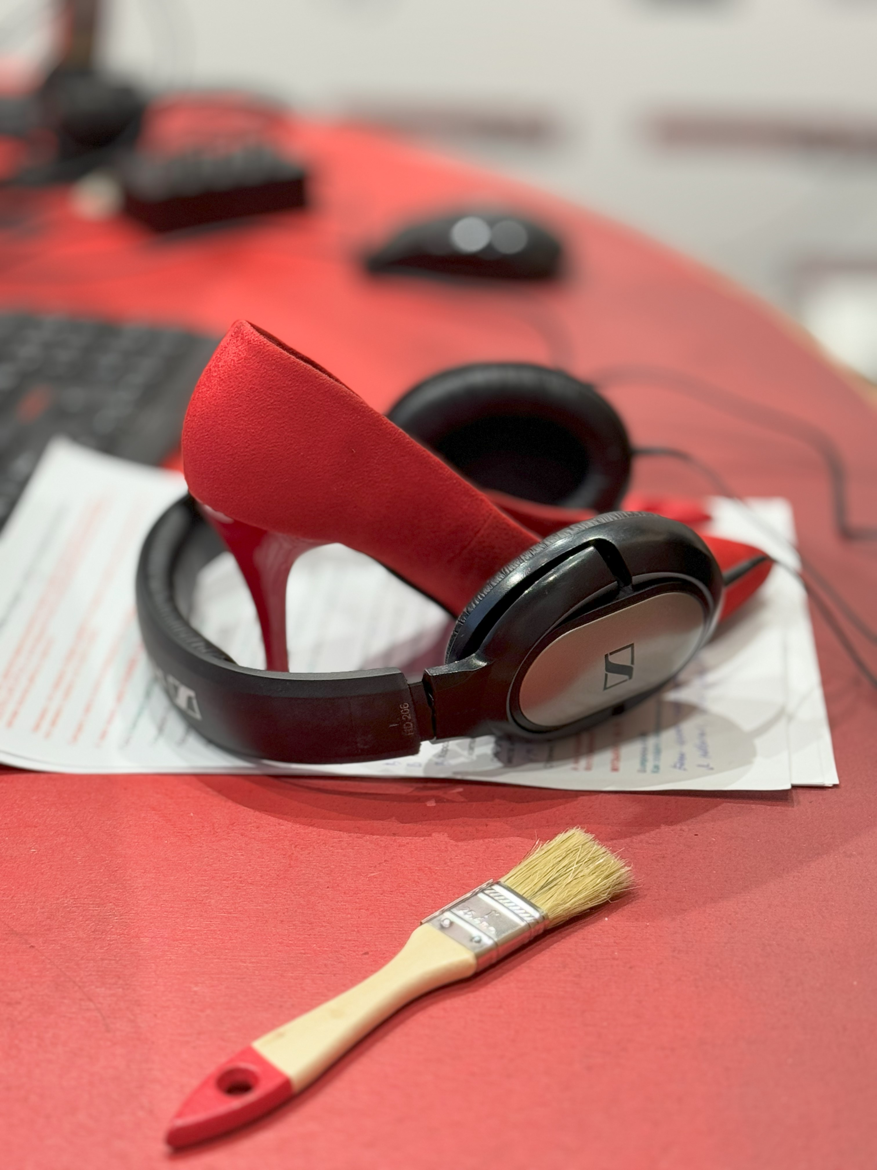





Медийность как конкурентное преимущество
Сегодня мы поговорим о том, почему медийность и публичность — это не про «хвастовство», а про реальные возможности для роста бизнеса дизайнера интерьера. Заказчики сегодня выбирают не только по портфолио, но и по личности: по голосу, видимости, узнаваемости, доверию.
Моя цель — показать, как публичность становится конкурентным преимуществом и открывает новые возможности: от проектов до партнёрств.
А вы задумывались, что заказчики приходят не только по вашим работам, но и потому, что они видели вас где-то в медиапространстве?
polinachaplanova.com polinachaplanova@bk.ru +7(903)792-34-98 @polinachaplanovadesign

Slide 2
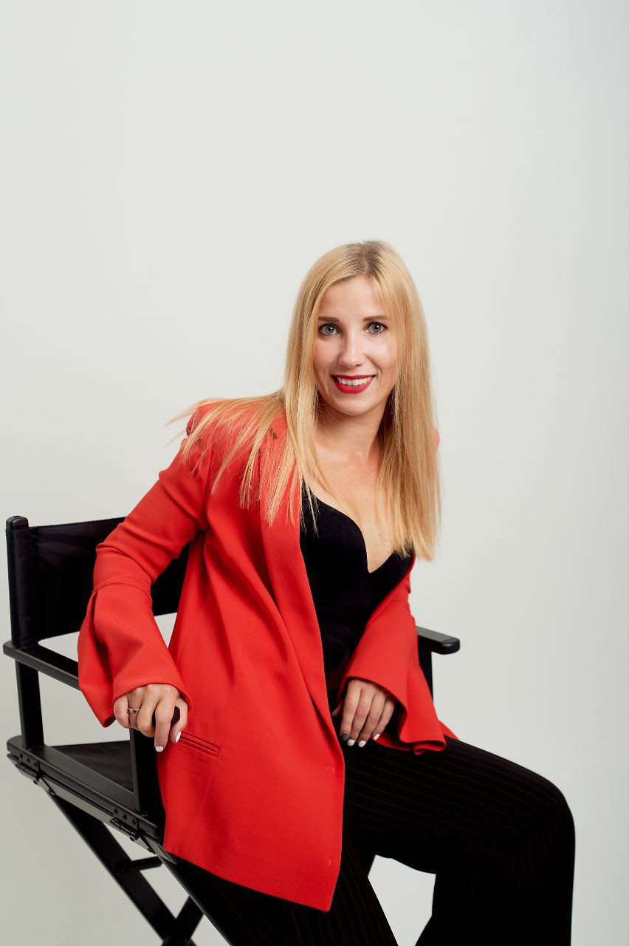
ПОЛИНА ЧАПЛАНОВА
​
Основатель дизайн студии «POLINA CHAPLANOVA DESIGN»
​
- Боле 20 лет​ создаю​ жилые и общественные интерьеры на территории России, Испании, Великобритании, Франции и на Ближнем Востоке.
- 12 лет опыта работы и реализации в сегменте ПРЕМИУМ класса.
-​ Создала​ и реализовала проект салона красоты, который победил в номинации «Лучший салон красоты РФ класса LUX».
-​ Член Союза Дизайнеров и Архитекторов.
- Наставник в бизнес-клубе для дизайнеров ГРАНИ.
- Вхожу в золотую сотню самых развивающихся дизайнеров России.
-Спикер и преподаватель образовательных программ.
-Эксперт на 1 канале в программе Доброе утро
- Радиоведущая своей авторской передачи “Вокруг дизайна”
- Дизайнер капсульной коллекции на выставке «РУССКИЙ ДОМ» 2025
​
​
Считаю что моя ГЛАВНАЯ ЗАДАЧА сделать так, что бы человек был счастлив у себя дома. Испытывал те эмоции которые он хочет испытывать.​
Делаю проекты разного ценового сегмента от VIP до бюджета. Это дома, квартиры, общественные интерьеры практически во всех стилях, в зависимости от ситуации, вида за окном и предпочтений клиента
​
polinachaplanova.com polinachaplanova@bk.ru +7(903)792-34-98 @polinachaplanovadesign

Slide 3

Почему медийность важна
Медийность — это инструмент роста, который трансформирует подход к ведению дизайнерского бизнеса.
Расширение клиентской базы
Укрепление доверия
Новые возможности
Расширяет круг заказчиков, которые уже «знакомы» с вами через видео, статьи, эфиры. Потенциальные клиенты получают возможность познакомиться с вашим стилем и подходом еще до первой встречи.
Укрепляет доверие: люди чаще соглашаются на проект, если видят вас как эксперта. Публичная экспертиза создает ощущение надежности и профессионализма.
Открывает новые возможности: сотрудничество с брендами, партнёрские проекты, приглашения на конференции и эфиры. Медийность становится мостом к профессиональному росту.
Медийность — это не о себе, а о ценности, которую вы даёте рынку и заказчикам.
polinachaplanova.com polinachaplanova@bk.ru +7(903)792-34-98 @polinachaplanovadesign

Slide 4
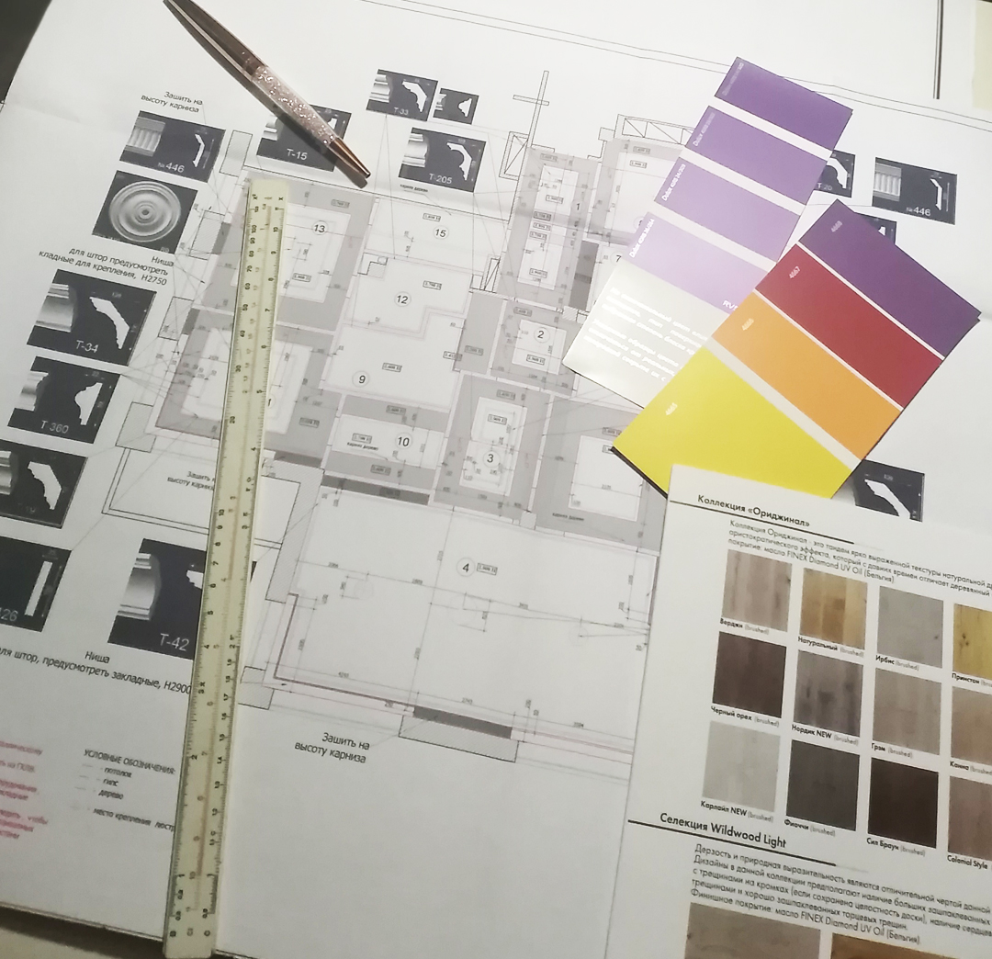
Моя история. Чертежи и тишина
Моя карьера начиналась с работы «в тишине»: проекты, чертежи, фокус на заказчике. Дизайнер в этом формате кажется «за кулисами», многие думают: «Публичность не для меня».
Но без медийности мои работы видели только клиенты, рынок и коллеги оставались в стороне. Это создавало ограничения в развитии бизнеса и профессиональном росте.
Я поняла: чтобы расти, нужно стать заметной, чтобы ваш стиль и подход увидели и оценили другие.
Работа «в тишине» ограничивает возможности профессионального роста и развития бизнеса.
polinachaplanova.com polinachaplanova@bk.ru +7(903)792-34-98 @polinachaplanovadesign

Slide 5


Первый шаг. Страшные сторис
Первый опыт публичности — короткие сторис в соцсетях. Страх камеры был огромным: «Неинтересно, не умею говорить, зачем это нужно?»
01
02
Преодоление страхов
Публикация контента
Первые видео давались с трудом — страх камеры, неуверенность в голосе, сомнения в ценности контента.
Короткие видео о работе, деталях проектов и профессиональном подходе к дизайну интерьеров.
03
Первые результаты
Вовлечённость аудитории, доверие заказчиков, первые новые обращения от потенциальных клиентов.
Даже маленький шаг уже открывает возможности и формирует личный бренд.
polinachaplanova.com polinachaplanova@bk.ru +7(903)792-34-98 @polinachaplanovadesign

Slide 6
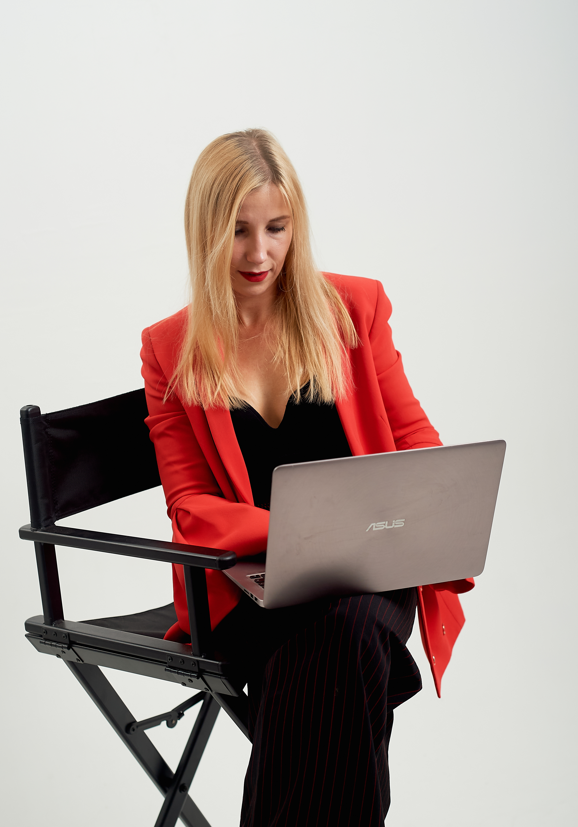



Дизайн-интенсивы
Следующий шаг — делиться опытом с коллегами. Я начала проводить интенсивы для дизайнеров.
Структурирование знаний
Необходимость систематизировать свой профессиональный опыт и методологию работы с проектами.
Развитие навыков
Учиться говорить о подходах и решениях, объяснять сложные концепции простым языком.
Понимание ценности
Осознание ценности своего опыта и возможности передать его другим специалистам.
Фокус сместился с «как я выгляжу» на «чем могу быть полезна другим». Это укрепило уверенность и экспертность.
polinachaplanova.com polinachaplanova@bk.ru +7(903)792-34-98 @polinachaplanovadesign

Slide 7




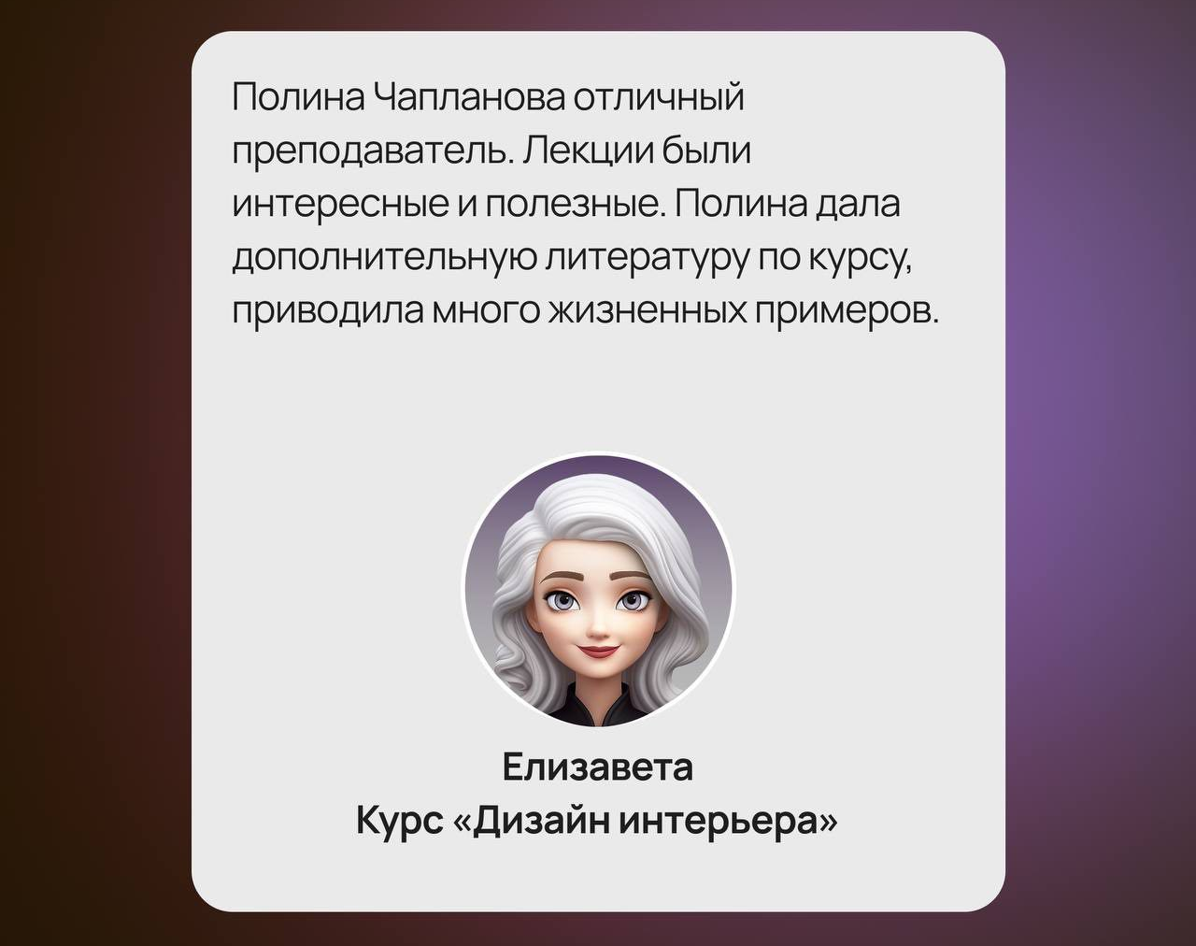
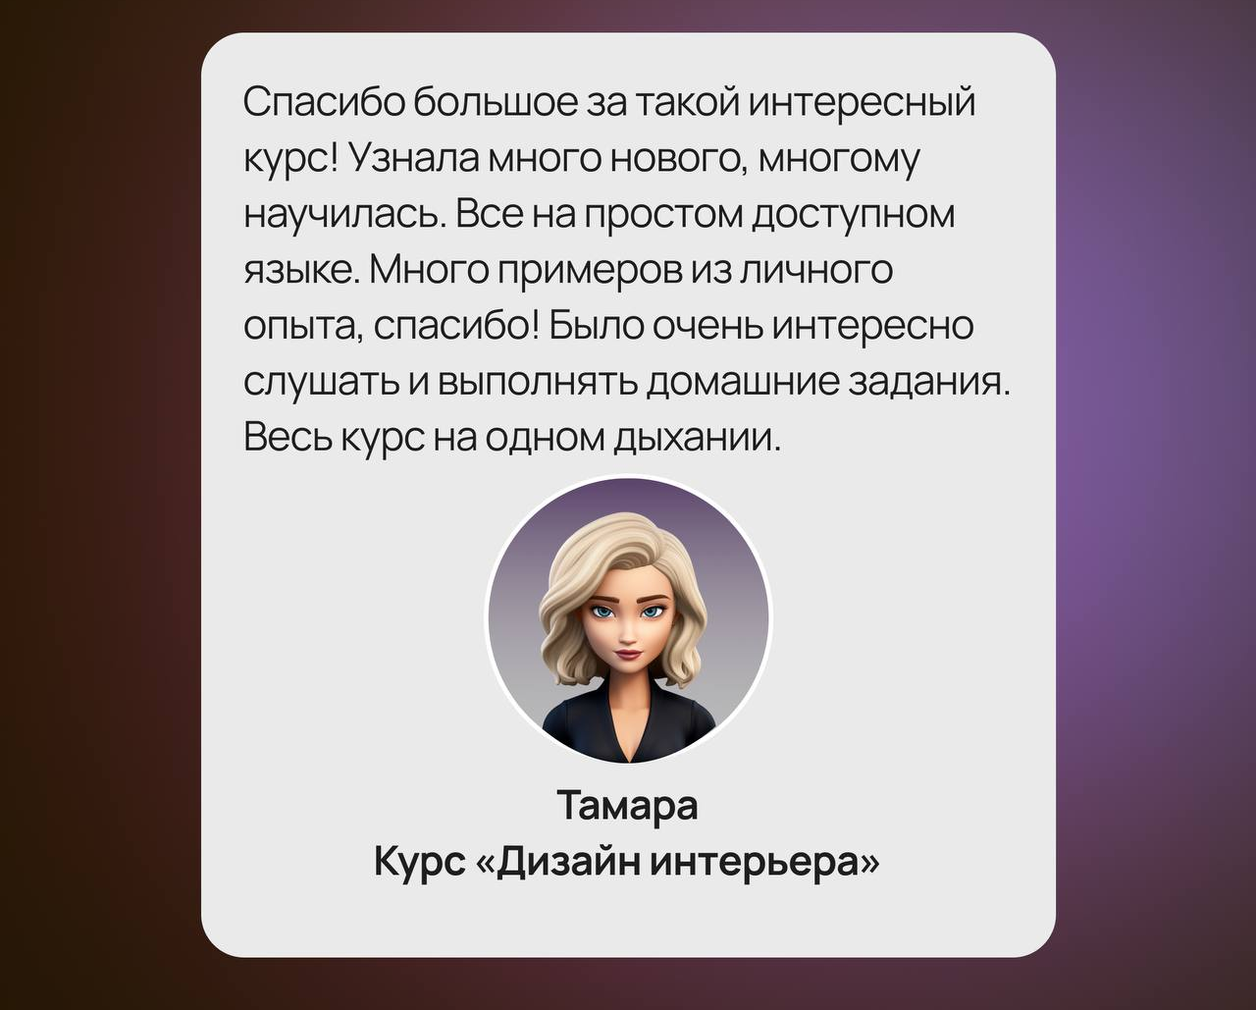
Преподавание в школе
Преподавание в школе дизайна стало новым уровнем публичности и профессионального развития.
Системный подход
Необходимость создания структурированной программы обучения и методических материалов для студентов.
Удержание внимания
Важно удерживать внимание аудитории и доносить ценность каждого урока и практического задания.
Работа с вопросами
Взаимодействие со студентами помогает лучше понимать собственный опыт и находить новые решения.
Это дало навыки публичных выступлений, структурирования
мысли и уверенности в себе как эксперте.
polinachaplanova.com polinachaplanova@bk.ru +7(903)792-34-98 @polinachaplanovadesign

Slide 8
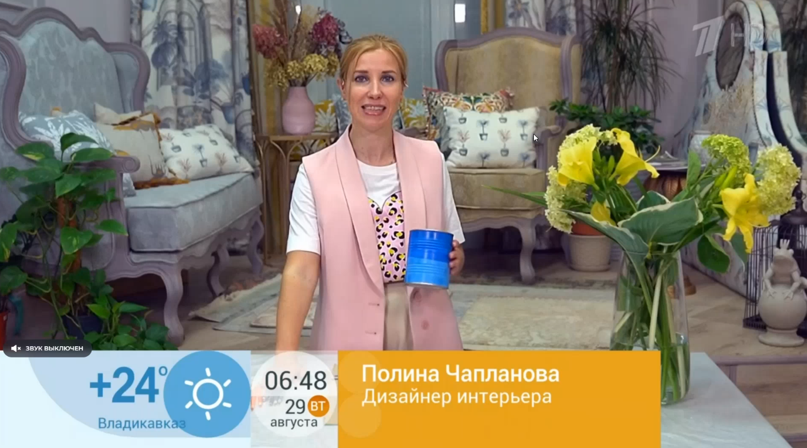
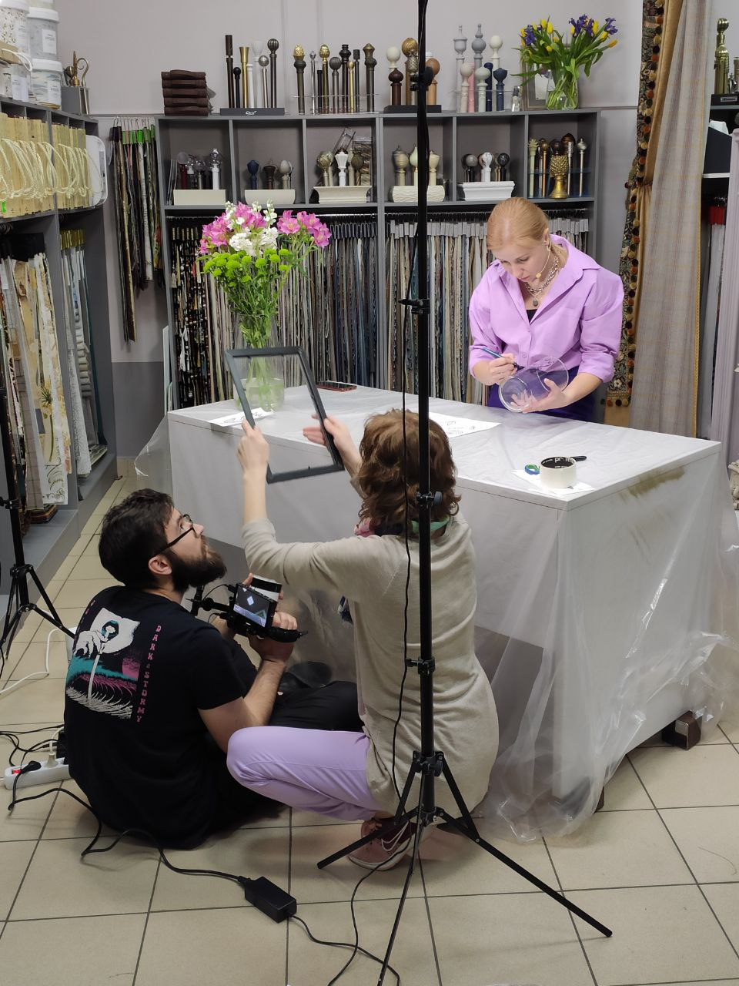
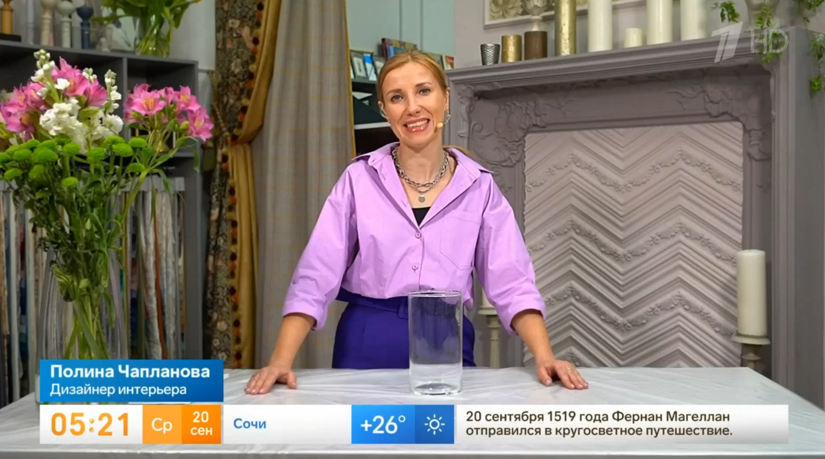
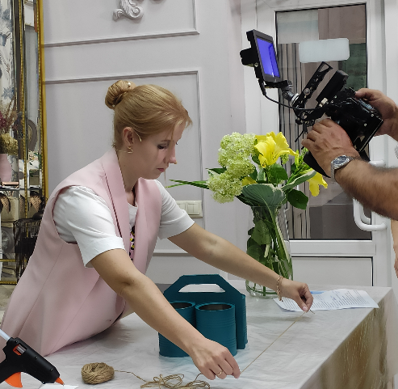
Телевидение
Выход на ТВ стал серьезным вызовом и мощным инструментом профессионального развития.
1
Технические навыки
Работа с оператором, взаимодействие с камерой, понимание озвучки и ограничений по времени.
2
Коммуникативные навыки
Научилась формулировать мысли коротко и ясно, доносить сложные идеи простым языком.
3
Профессиональный рост
Новые знакомства в индустрии, рост авторитета среди коллег и потенциальных заказчиков.
Телевидение показало, что медийность расширяет границы и возможности.
polinachaplanova.com polinachaplanova@bk.ru +7(903)792-34-98 @polinachaplanovadesign

Slide 9
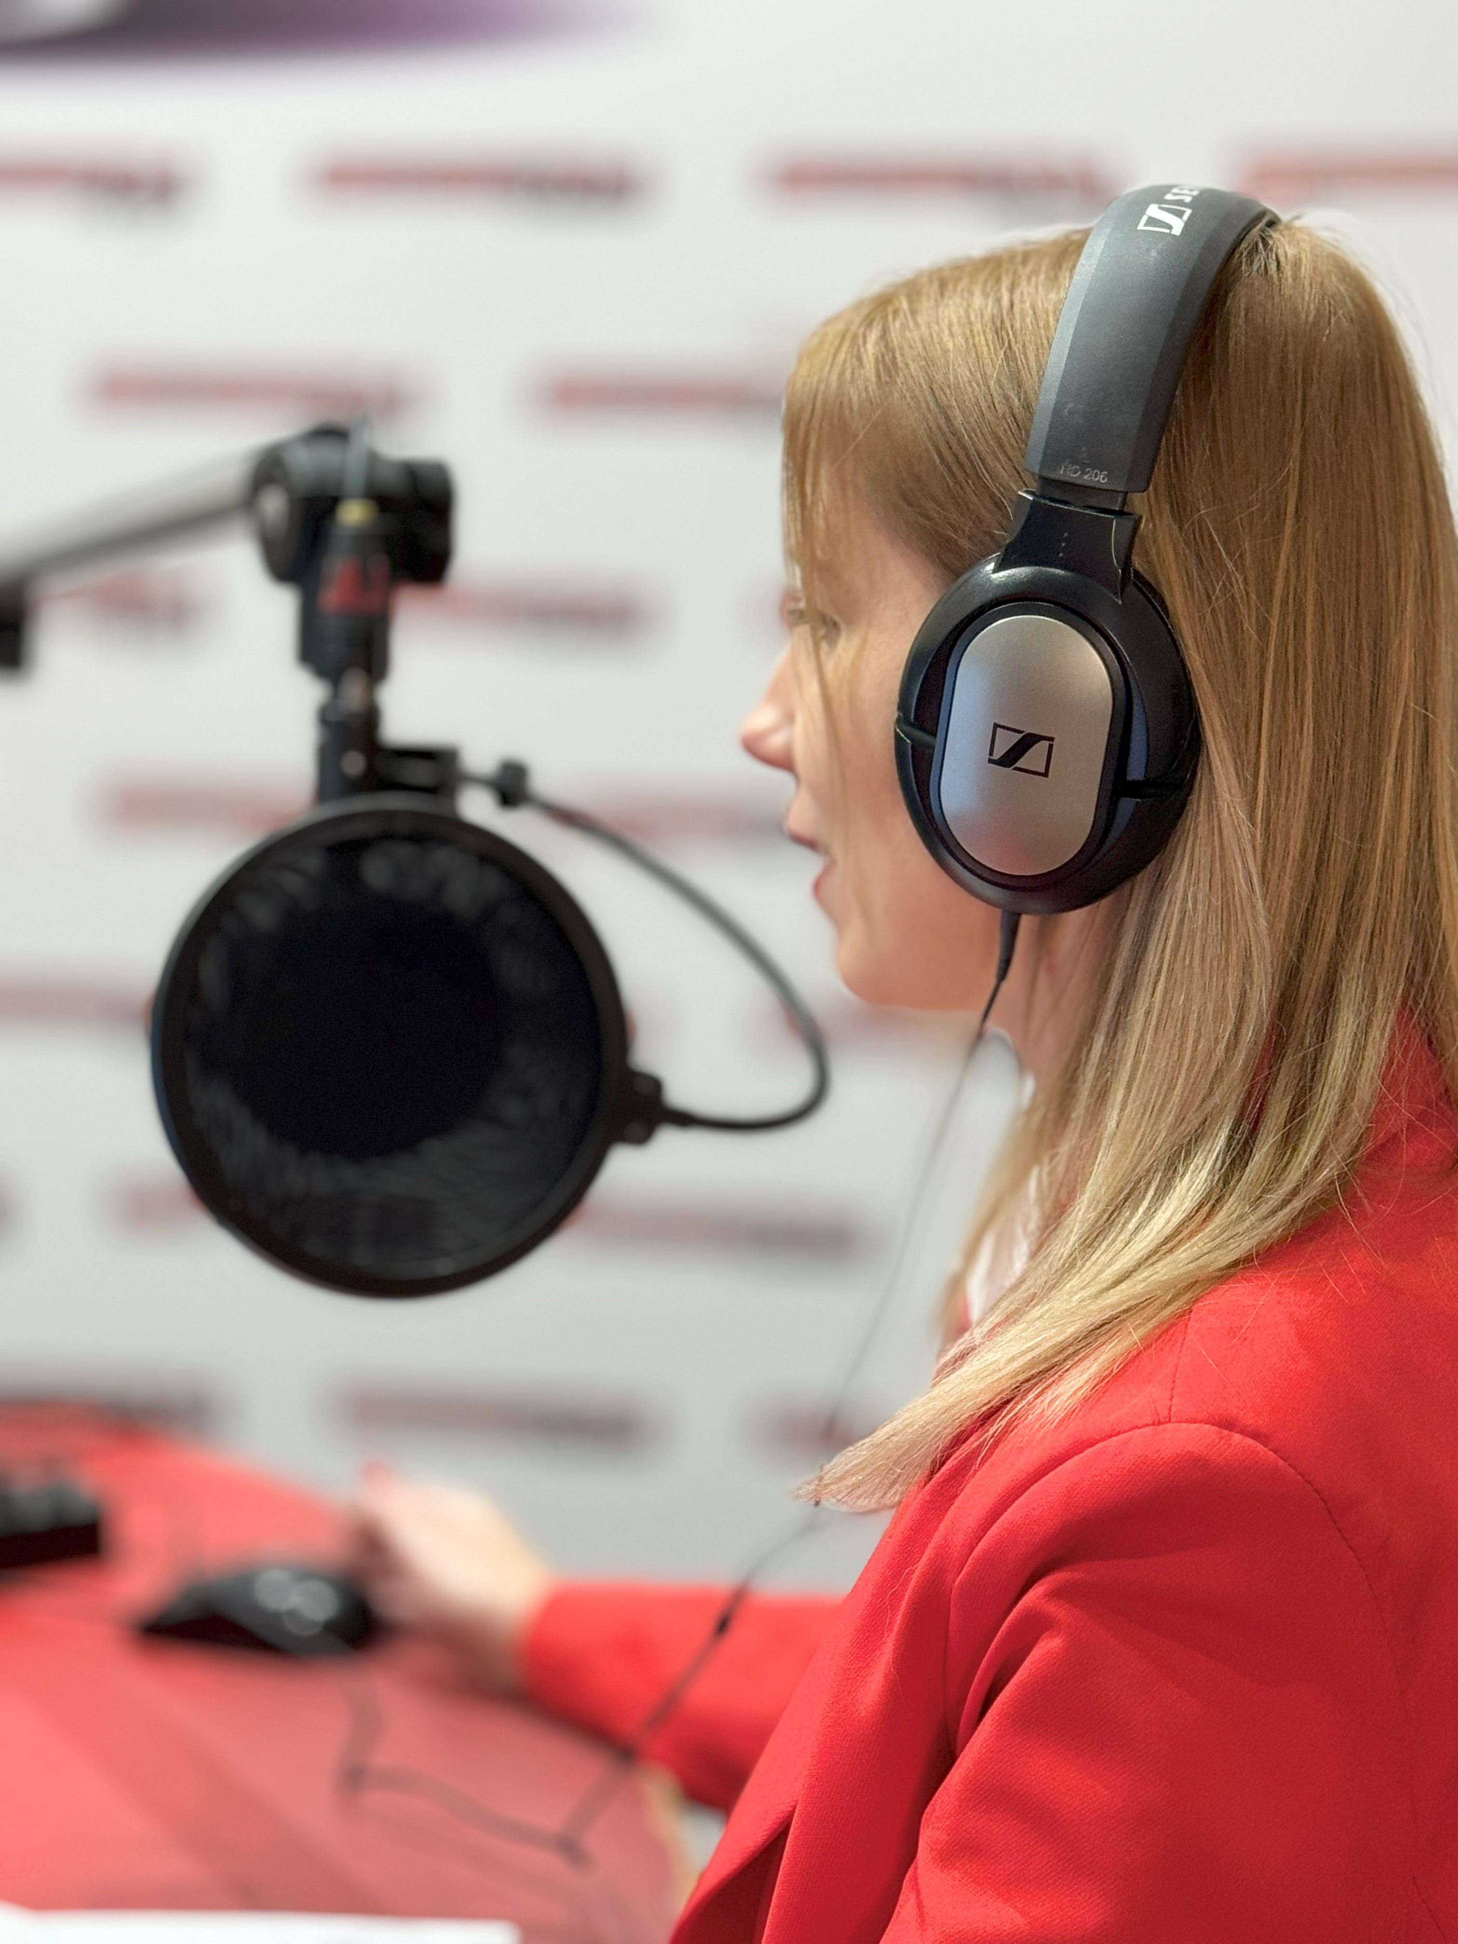



Радио
Радио стало жирной точкой медийного пути и открыло новые
горизонты профессионального развития.
Голос и уверенность
Новые аудитории
Развитие навыков работы с голосом, искренность в общении с аудиторией.
Доступ к различным сегментам аудитории, партнёрства, совместные проекты.
Доверие экспертизе
Радио формирует доверие к эксперту, открывает двери для совместных инициатив.
polinachaplanova.com polinachaplanova@bk.ru +7(903)792-34-98 @polinachaplanovadesign

Slide 10

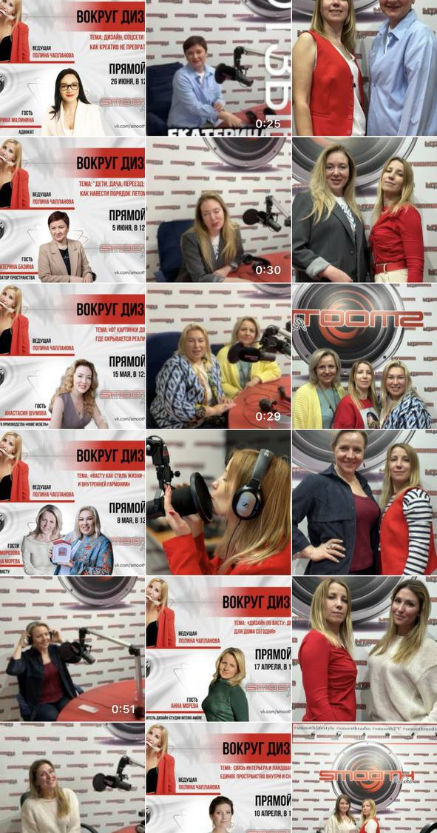
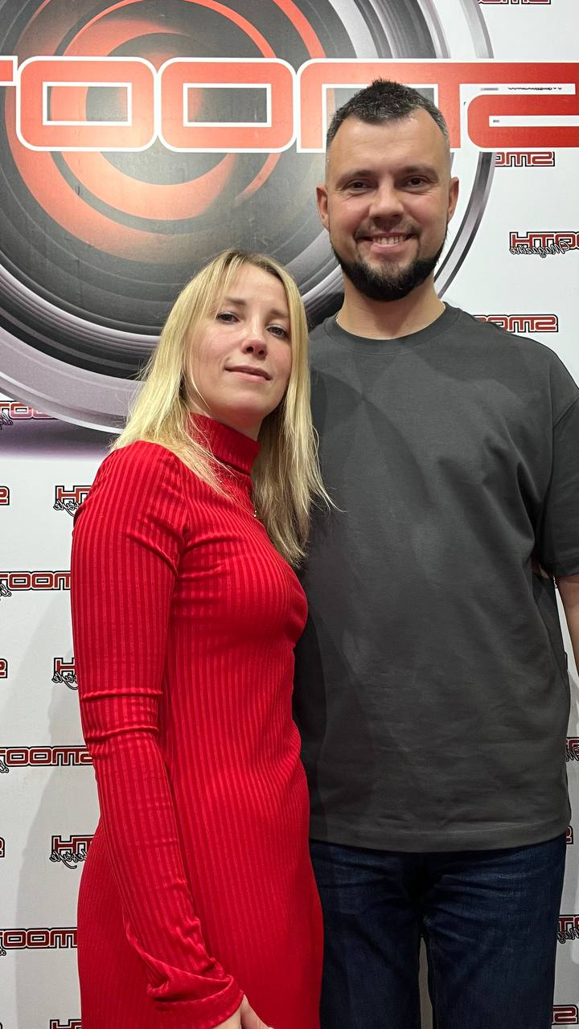
Мои гости:
Гости моей программы эксперты,
предприниматели,
руководители в разных
сферах бизнеса.
Медийность здесь становится реальным конкурентным преимуществом.
polinachaplanova.com polinachaplanova@bk.ru +7(903)792-34-98 @polinachaplanovadesign

Slide 11










Медийность как ресурс для бизнеса
Медийность трансформирует дизайнерский бизнес, создавая множественные точки роста и развития.
Расширение клиентской базы
Укрепление доверия
Привлечение новых заказчиков через сторис, публикации, эфиры и другие медийные активности.
Заказчики быстрее соглашаются на проект, видя вашу экспертность в медиапространстве.
Партнёрские предложения
Производители, школы, бренды сами ищут сотрудничество с медийными экспертами.
Личный бренд
Узнаваемость равняется новым возможностям в профессиональной сфере.
Рост экспертности
Чем больше делишься знаниями, тем глубже понимаешь свои процессы и методологию.
Примеры: сторис привели к проекту квартиры, эфир — к новым партнёрствам.
polinachaplanova.com polinachaplanova@bk.ru +7(903)792-34-98 @polinachaplanovadesign

Slide 12
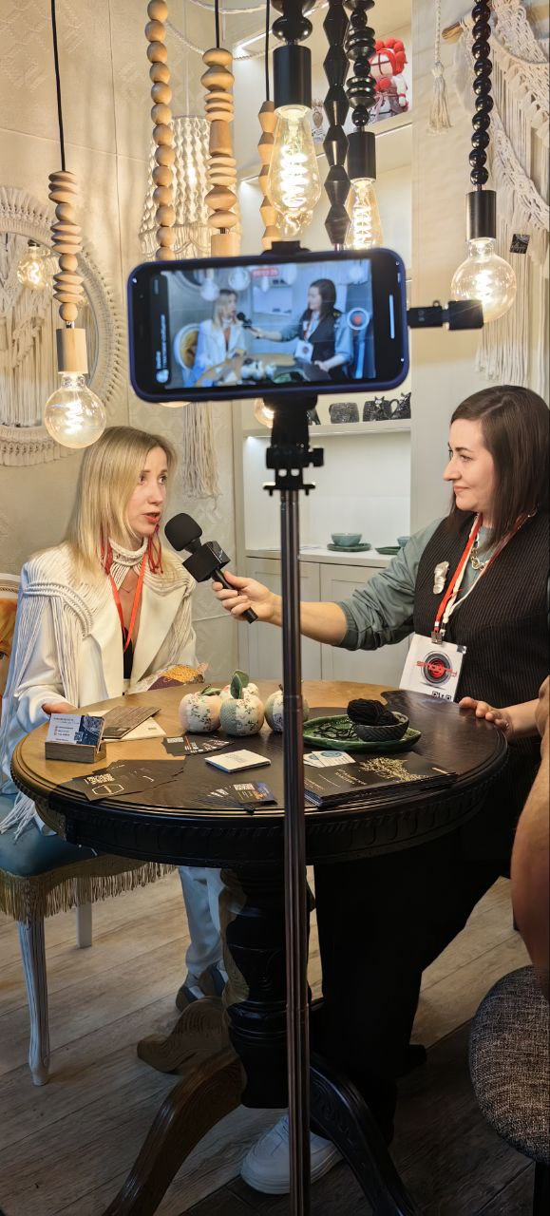
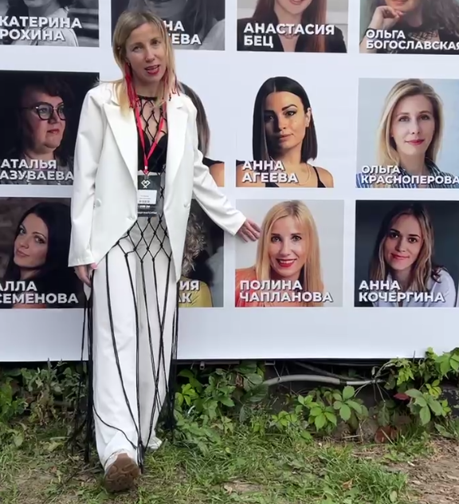
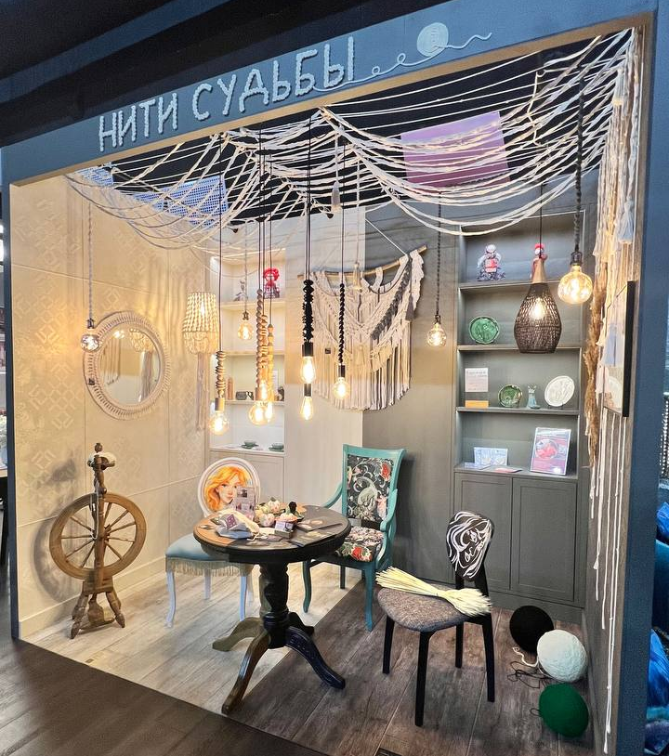

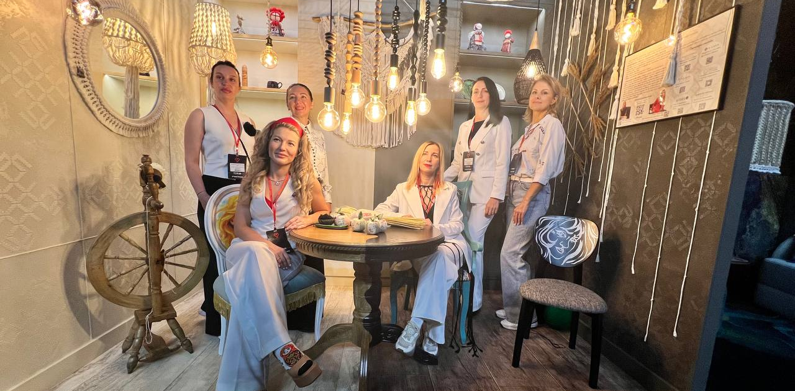
Пример медийности: выставка
«Русский дом»
Недавно я участвовала в крупнейшей выставке «Русский дом» — яркий пример того, как медийность открывает профессиональные возможности.
01
Отбор среди профессионалов
Среди 120 дизайнеров стала автором капсульной коллекции — это признание статуса и экспертности.
02
Демонстрация уровня
Возможность показать профессиональный уровень, заявить о себе в индустрии.
03
Новые связи
Найти партнёров, закрепиться в профессиональной среде, расширить деловые контакты.
Выставки — это серьёзная медийная история, которая формирует конкурентное преимущество.
polinachaplanova.com polinachaplanova@bk.ru +7(903)792-34-98 @polinachaplanovadesign

Slide 13
Как начать путь к медийности
Начинать можно с маленьких шагов — не нужно сразу покорять большие площадки. Медийность строится постепенно, через практику и постоянное развитие навыков публичного выступления.
01
02
Короткие форматы
Совместные проекты
Начните с коротких сторис длительностью 15 секунд, создавайте рилсы и публикации. Эти форматы позволяют быстро получить обратную связь и привыкнуть к камере без больших временных затрат.
Участвуйте в совместных эфирах и вебинарах с коллегами. Это поможет снизить напряжение и получить поддержку от единомышленников, а также расширить аудиторию.
03
04
Безопасная практика
Развитие форматов
Тренируйтесь на безопасной аудитории — коллегах и друзьях. Они дадут честную обратную связь и помогут преодолеть первоначальный страх перед камерой.
Подкасты, интервью и радио оставьте на потом, когда наберётесь опыта в более простых форматах. Постепенное усложнение — ключ к успеху.
Главное правило: не ждите идеала, а действуйте. Каждый шаг приближает вас к цели, даже если кажется несовершенным.
polinachaplanova.com polinachaplanova@bk.ru +7(903)792-34-98 @polinachaplanovadesign

Slide 14
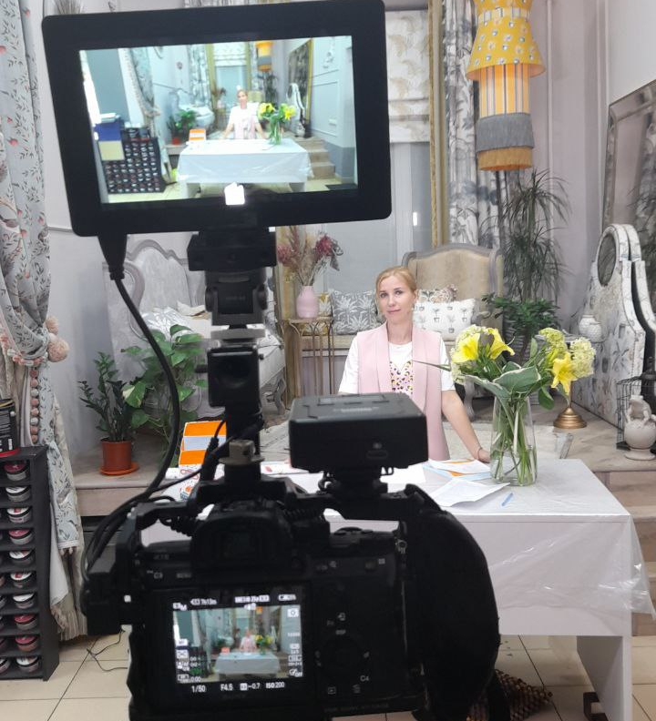
Принципы уверенного старта
Успешное начало медийного пути основывается на трёх фундаментальных принципах, которые помогут
преодолеть страхи и сомнения. Эти принципы проверены практикой и работают для всех, кто готов действовать.
Действие важнее совершенства
Фокус на аудитории
Ошибки как рост
Делайте, даже если не идеально — идеала не существует. Каждый контент можно улучшить, но только через практику и реальный опыт. Стремление к совершенству часто становится препятствием для начала.
Концентрируйтесь на ценности для аудитории, а не на оценке себя. Когда вы думаете о том, как помочь зрителям, страх отходит на второй план. Ваша экспертность важнее внешнего вида.
Ошибки — это рост и обучение, с каждой попыткой становится легче. Не бойтесь оговорок или технических сбоев — они делают вас человечнее и ближе к аудитории.
Медийность — это не талант, а навык, который развивается через
постоянную практику и готовность выходить из зоны комфорта.
Помните: каждый успешный медийный эксперт когда-то делал свой первый неуверенный шаг. Разница между теми, кто достиг успеха, и теми, кто остался в тени, заключается в готовности начать действовать несмотря на страхи.
polinachaplanova.com polinachaplanova@bk.ru +7(903)792-34-98 @polinachaplanovadesign

Slide 15
Финал и приглашение на передачу на радио
Я тоже когда-то боялась публичности. Но именно она открыла новые горизонты: радио, телевидение, выставки, партнёрства. Страх перед камерой и микрофоном казался непреодолимым, но каждый маленький шаг приводил к большим изменениям.
Сегодня я приглашаю архитекторов, строителей, поставщиков к себе на эфир: показать себя, рассказать опыт, стать заметными. Медийность стала не просто инструментом продвижения, а способом создания сообщества профессионалов.
Я уверена, что с каждым гостем из любой сферы я найду о чем поговорить)
Первый шаг
Развитие
Результат
Каждый путь начинается с первого шага.
Возможно, сегодня кто-то из вас сделает его.
Медийность — это инструмент, который работает на вас и ваш бизнес, открывая новые возможности.
Публичность приводит к партнёрствам,
новым проектам и профессиональному росту.
Приглашение к действию: Если Вы архитектор , строитель, мебельщик , поставщик, предприниматель и готовы поделиться своим опытом,
рассказать о себе и своем бизнесе — добро пожаловать в мой эфир.
Ваша медийность начинается сегодня
polinachaplanova.com polinachaplanova@bk.ru +7(903)792-34-98 @polinachaplanovadesign

Slide 16
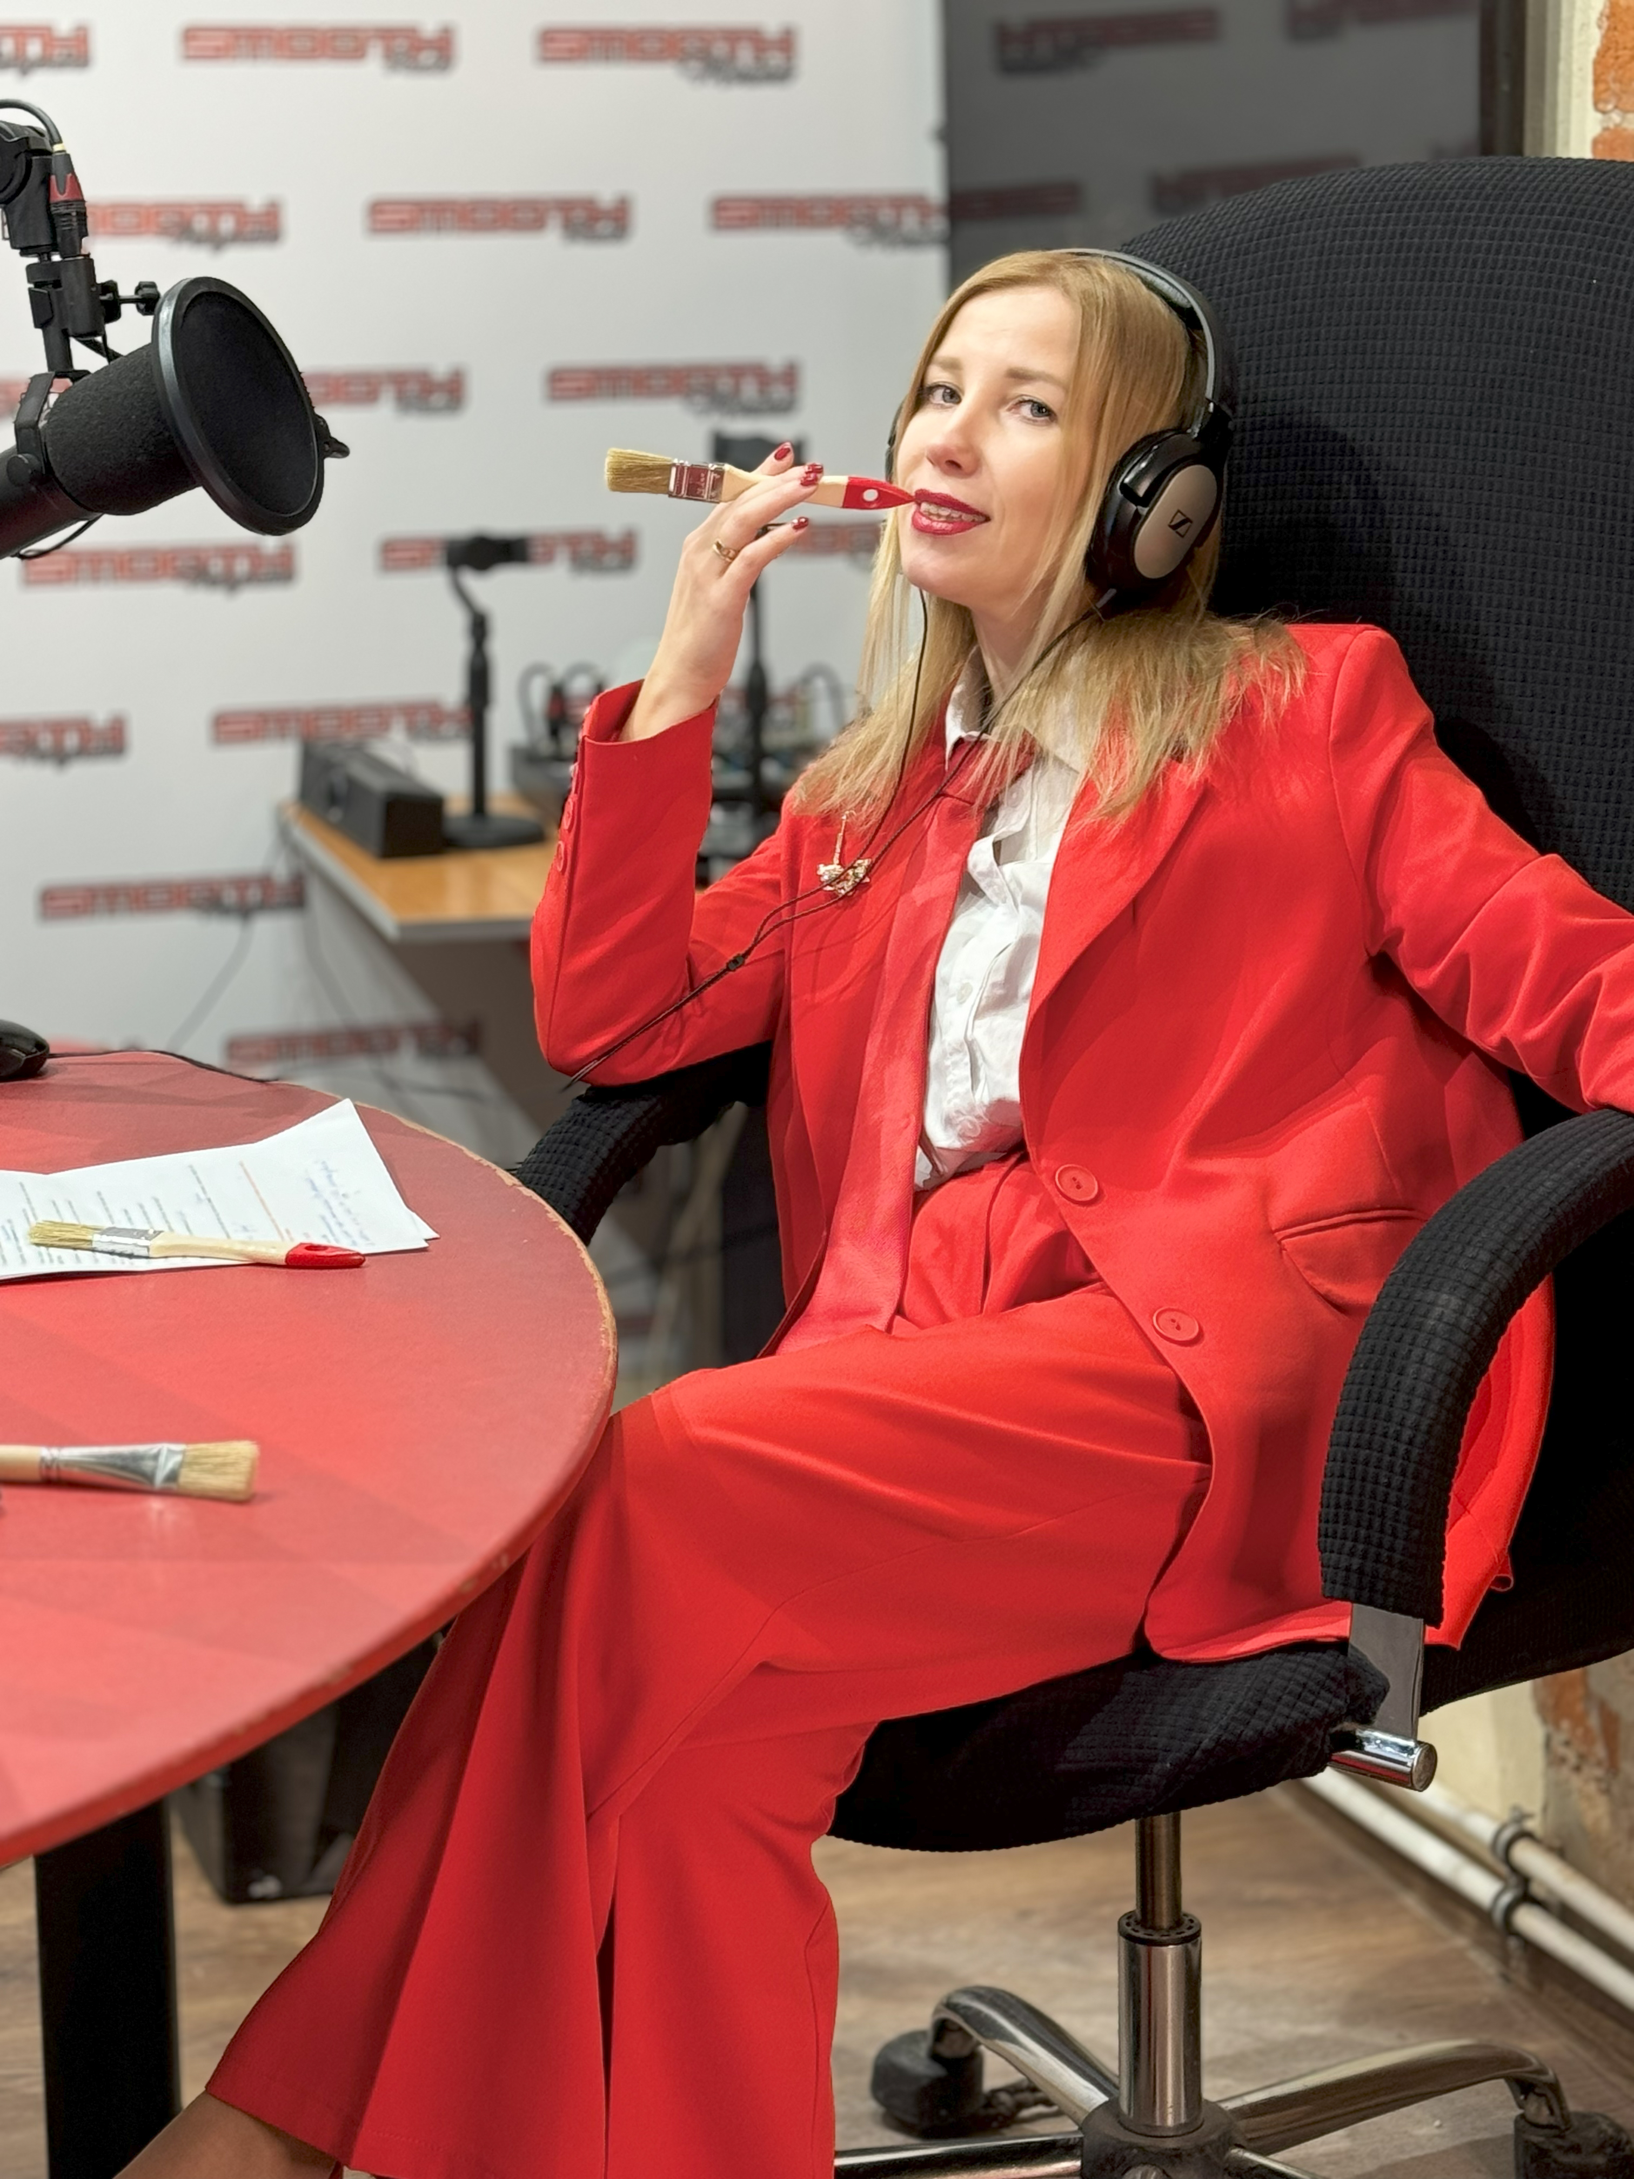


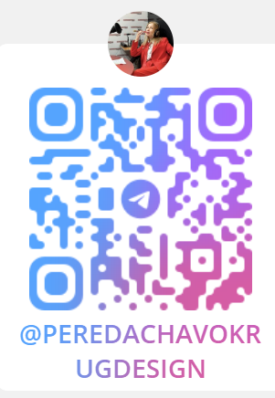
Контакты для участия
Напишите мне в личные сообщения
Поделитесь свои м опытом – и вас услышат.
Готовы выйти в эфир?
Напишите мне в личные сообщения.
О передаче, радио и отзывы гостей.
polinachaplanova.com polinachaplanova@bk.ru +7(903)792-34-98 @polinachaplanovadesign

Slide 17
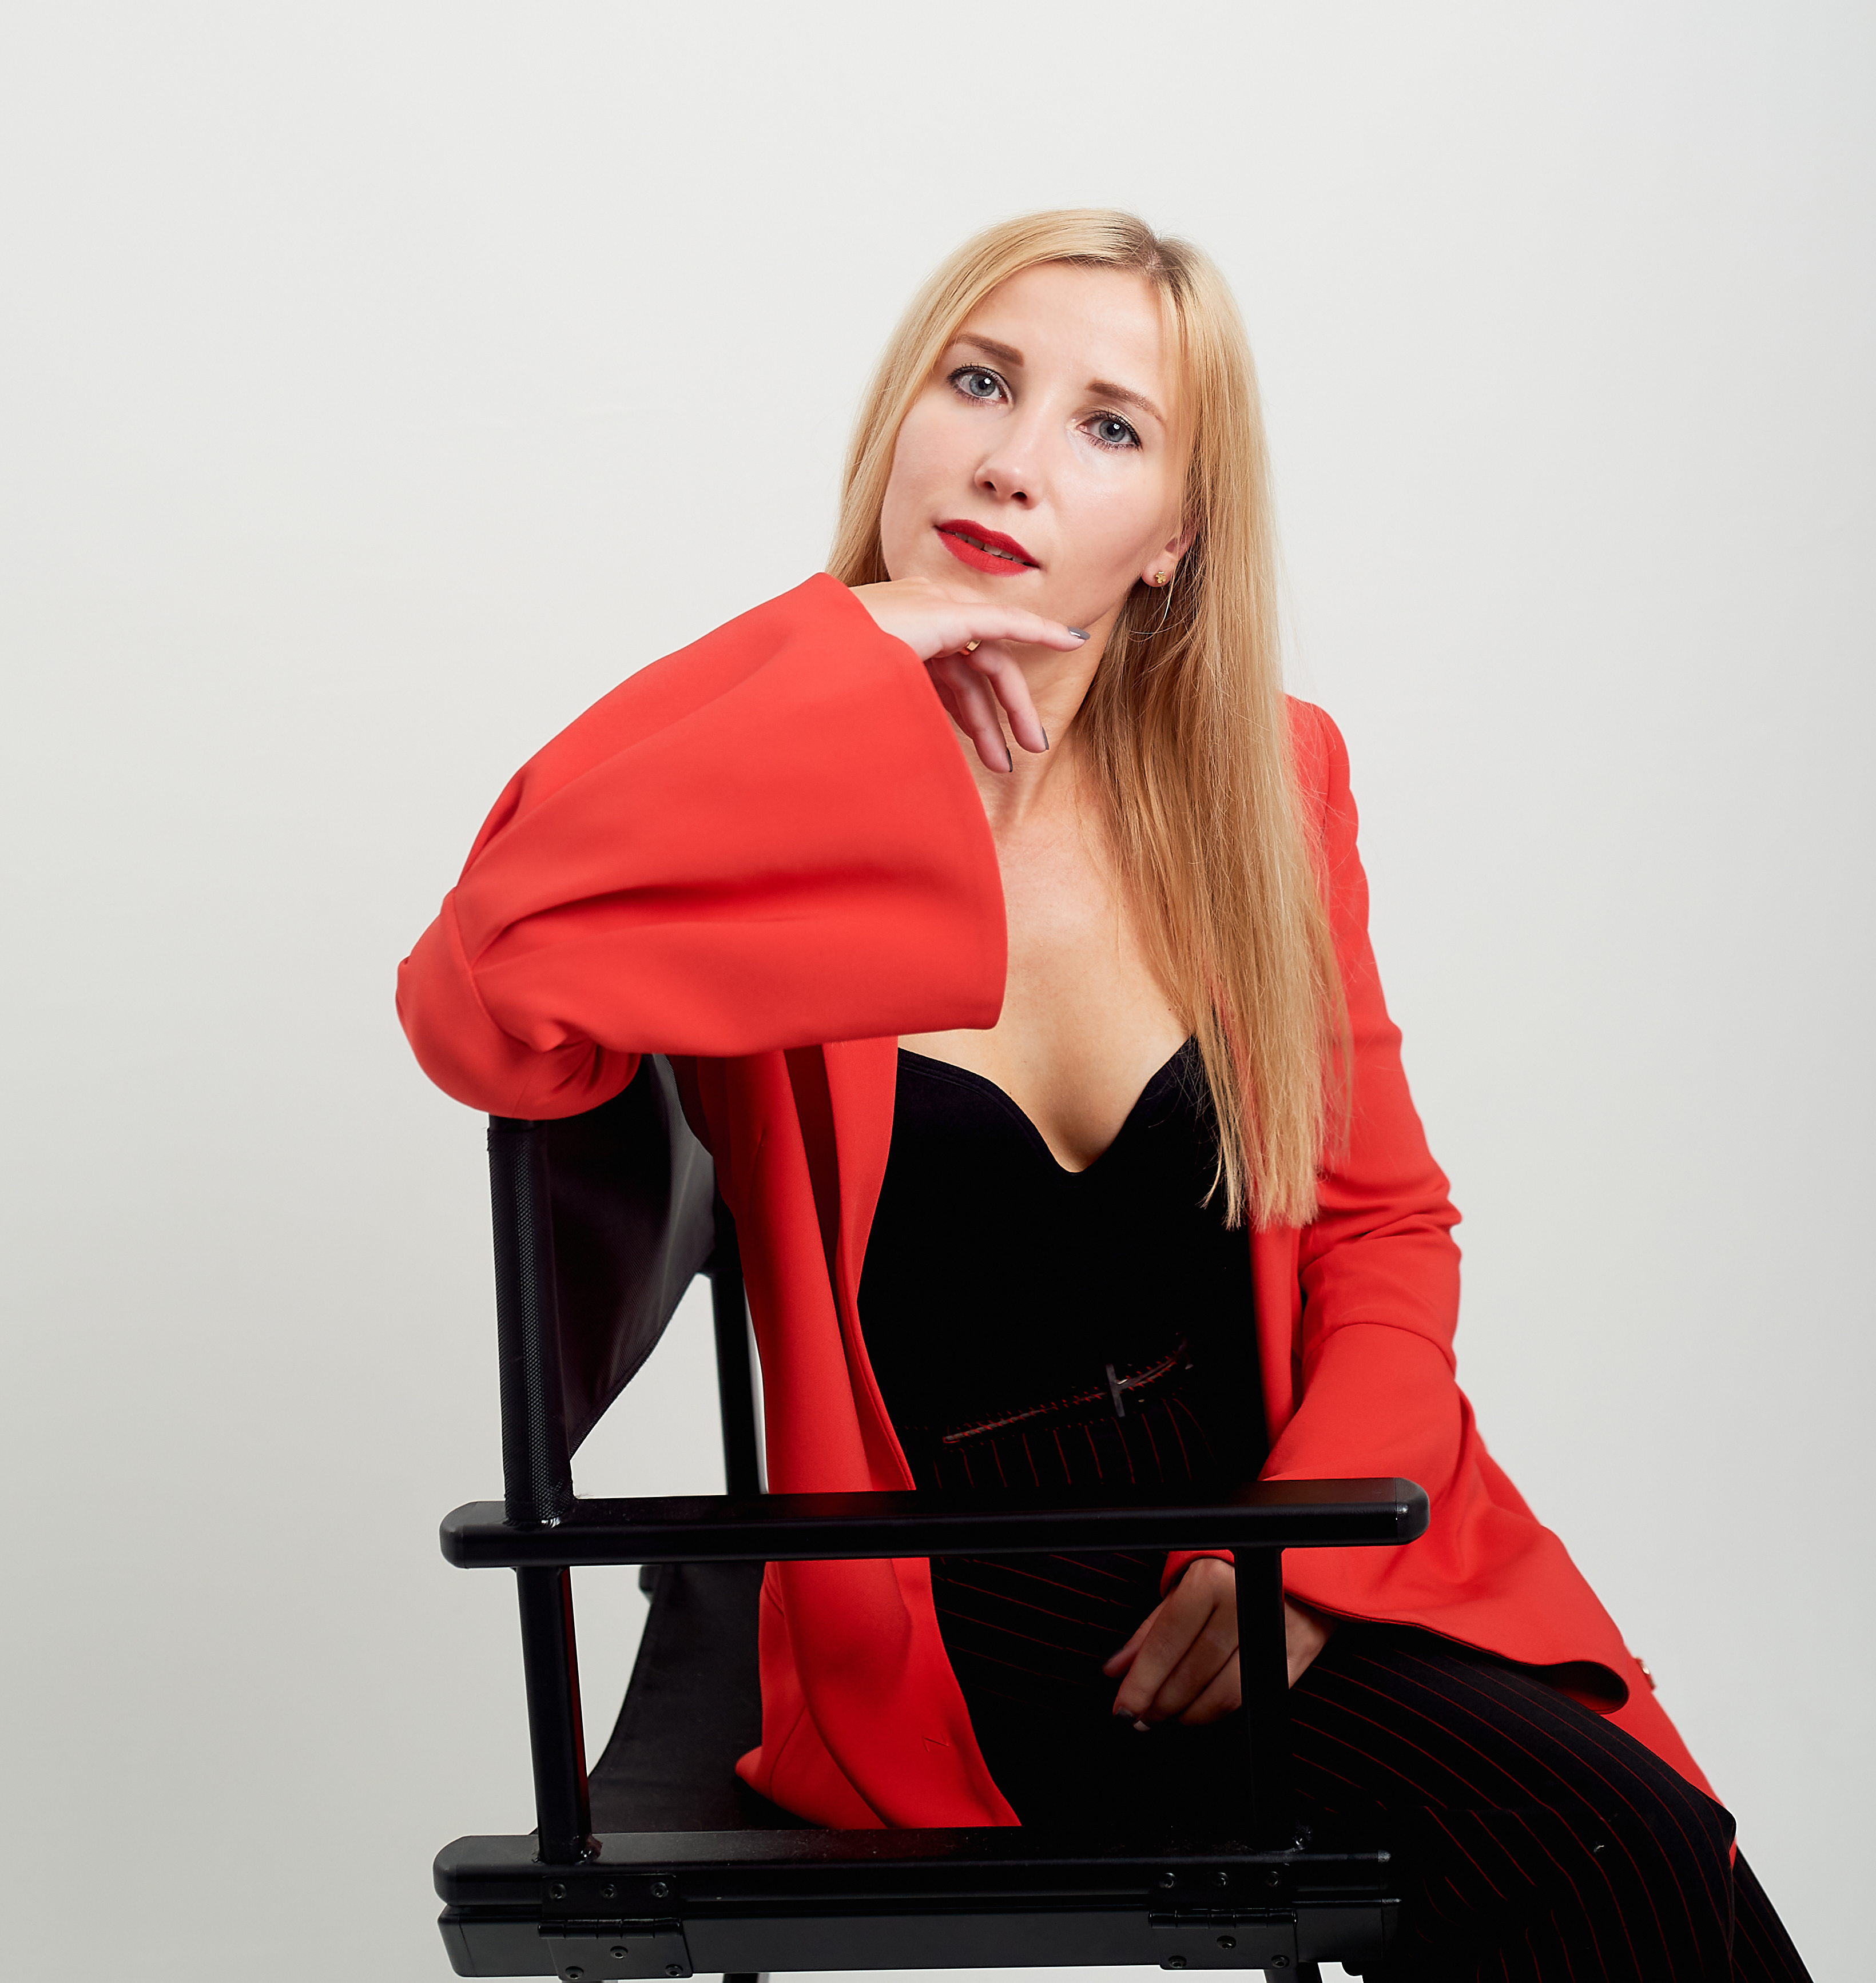

СПАСИБО ЗА ВНИМАНИЕ!
Заключение
Я тоже боялась говорить. Теперь веду эфиры.
Каждый путь начинается с первого шага.
Ваш – начинается сейчас)
Для связи:
сайт. polinachaplanova.com
почта. polinachaplanova@bk.ru
тел. +7(903)792-34-98
соц. Сети @polina_chaplanova_design
ПОЛИНА ЧАПЛАНОВА
дизайнер интерьера
polinachaplanova.com polinachaplanova@bk.ru +7(903)792-34-98 @polinachaplanovadesign

